Slide 1
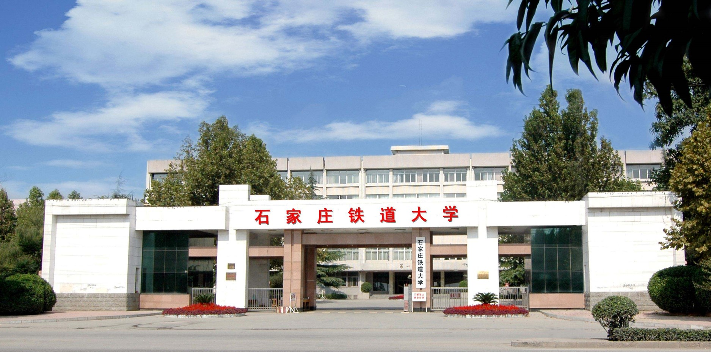

STDU
2023届本科毕业生毕业设计汇报
科技大数据预处理及异质信息网络可视化系统设计与实现
Design and Implementation of Technology Big Data Preprocessing and Heterogeneous Information Network Visualization System
计算机科学与技术 | 崔金泽
指导教师：王书海
Notes:
老师们同学们大家好，我是信息工程专业学生，朱帆，我的毕业设计题目是xx

Slide 2
CONTENT
目录
01
绪论
Introduction
02
关键技术
Key techniques of Design
03
研究方法
The Research Technique of The Thesis
04
成果展示
Research Display
05
总结与展望
Summary and Prospect
06
致谢
Thanks

Slide 3

1、项目介绍
研究背景
国内外研究概况

Slide 4

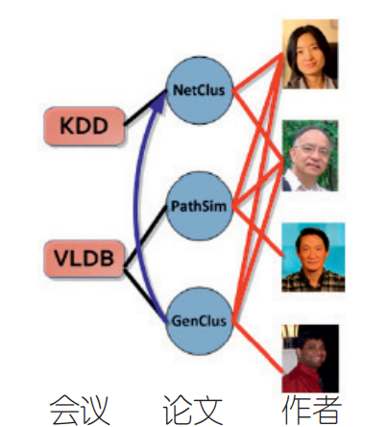

研究背景
异质信息网络
自韩家炜和 Philip S Yu(俞士纶) 等人在 2009 年提出「异质信息网络」的概念以来，异质信息网络的研究受到越来越多国内外学者的关注和研究。
数据分析
数据分析的数学基础在20世纪早期就已确立，但直到计算机的出现才使实际操作成为可能，并且计算机科学与数学的结合使得数据分析得以推广。
绪论
关键技术
研究方法
成果展示
总结与展望
致谢
Notes:
放在规划好的版式上，

Slide 5
国内外研究概述
发展较早，主要集中在美国
发展较晚，主要在各所高校
2021年，加拿大多伦多大学的研究团队提出了一种基于异质信息网络的知识表示学习方法，该方法结合了异质信息网络和自监督学习技术，实现了高效的知识表示学习。该研究发表在国际计算机视觉和模式识别会议CVPR2021上。
2022年，北京邮电大学石川教授发布了《异质图表示学习与应用》一书，系统总结了异质图方面的研究成果。
石川教授的许多论文都发表在了顶级期刊上。比如 Robust Heterogeneous Graph Neural Networks against Adversarial Attacks 就发表在了AAAI 2022上。
国外
研究
国内
研究
绪论
关键技术
研究方法
成果展示
总结与展望
致谢
Notes:
放在规划好的版式上，

Slide 6
2、关键技术
数据预处理
数据分析
异质图处理
异质图训练及可视化

Slide 7

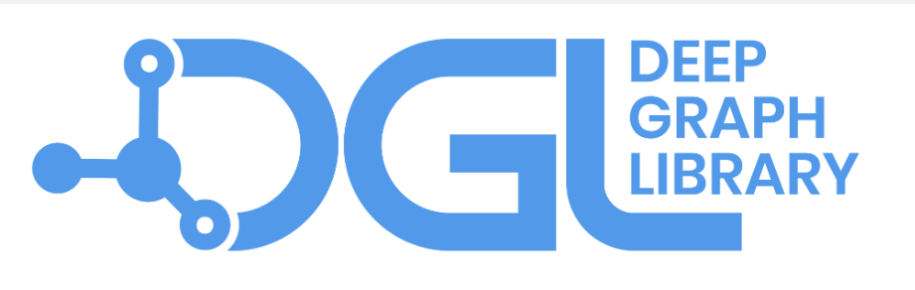

DGL库
DGL（Deep Graph Library）是一种专门用于处理图形数据的Python库，支持多种图形神经网络算法和应用，DGL库的核心是对图形结构数据进行抽象，将其转换为可以在深度学习框架中处理的张量（tensor）。
Echarts是一款基于JavaScript编写的库，用来对图表进行可视化，由百度开发并维护。它提供了丰富的图表类型和交互功能，可以轻松地实现数据可视化和分析。
绪论
关键技术
研究方法
成果展示
总结与展望
致谢
Notes:
SLAM通过获取多种传感器数据，利用多传感器融合算法求解精确机器人位姿（位置与姿态），同时，将每个位姿处的传感器数据拼接成完整地图，作为位姿计算依据

Slide 8
3、研究方法
数据预处理
数据分析
异质图处理
异质图训练及可视化

Slide 9
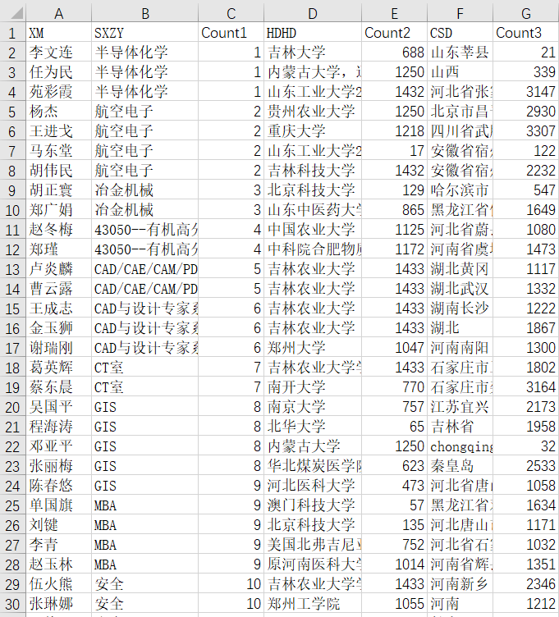
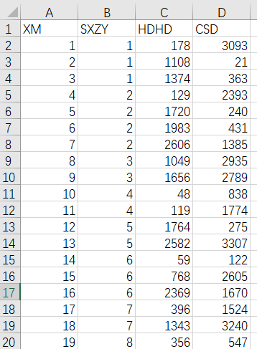
数据预处理
对于数据预处理我们需要设计一些程序：
1.设计一个排序程序，排序的主要目的是使相同的数值放在一起。
2.设计一个计数程序，计算某一列中有多少种不同的数据，设计这个程序的目的是将只出现一次的数据合理的在后续的可视化中舍去。
3.设计一个程序，创建一个计数器，如果当前行的值和前一行不同，计数器加1。实现在要计数的列的右侧添加新列，并将计数器的值写入，通过这三个代码就可以实现将中文的数据转化成数字的过程。
绪论
关键技术
研究方法
成果展示
总结与展望
致谢
Notes:
对于该系统，需要输入传感器相对于无人车底座位置(TF)、任意里程计(Odometry)、RGB-D图像(RGB-D Image)或立体图像(Stereo Image)、可选输入二维激光雷达的激光扫描(Laser Scan)或三维激光雷达的点云 (Point Cloud)，这些输入的信息被同步后经过该系统，得到输出：地图数据(Map Data)、不带数据的地图的图、矫正过的里程计(TF)、三维栅格地图(OctoMap)、稠密的点云地图(Point Cloud)、二维栅格地图(2D Occupancy Grid)。

Slide 10
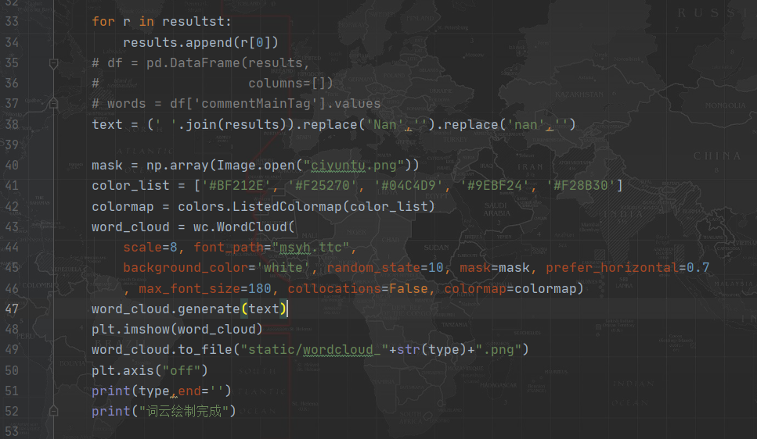
数据分析
我们使用collections库中的Counter函数对它们进行计数。然后使用wordcloud库来生成词云图。我们可以将研究领域提取出来，并使用pandas库将其转换为DataFrame格式。然后，使用matplotlib库来生成柱状图、饼图和折线图。
完成了如下的表：
ZJXX表中：
①按专家信息里的学校单位构建一个词云图。
②按专家信息里的研究领域，构建一个数量柱状图。
③按专家信息里熟悉专业，构建一个数量柱状图。
④按学科统计的柱状图。
LWK论文库表中：
①三个奖种类数量分布饼图。
②按题目TM区分的中外文献对比饼图。
③每一年年份论文数量的折线图。
XWK项目库表中
①按单位名称数量的词云图。
②每一年获奖项目数量的柱状图。
图为词云图的部分关键代码
绪论
关键技术
研究方法
成果展示
总结与展望
致谢
Notes:
对于该系统，需要输入传感器相对于无人车底座位置(TF)、任意里程计(Odometry)、RGB-D图像(RGB-D Image)或立体图像(Stereo Image)、可选输入二维激光雷达的激光扫描(Laser Scan)或三维激光雷达的点云 (Point Cloud)，这些输入的信息被同步后经过该系统，得到输出：地图数据(Map Data)、不带数据的地图的图、矫正过的里程计(TF)、三维栅格地图(OctoMap)、稠密的点云地图(Point Cloud)、二维栅格地图(2D Occupancy Grid)。

Slide 11
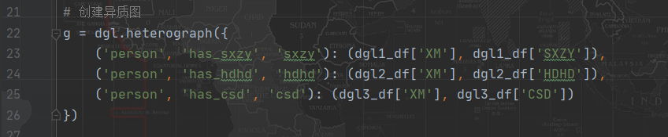
DGL异质图建图
首先，将需要构图的数据分别放到单独的CSV文件之中，在这里我使用了姓名，出生地，获奖地点，熟悉专业这四列数据。将姓名属性中的每个值映射成一个整数。这样做的目的是为了在创建异质图时，能够用整数来表示节点，而不是用字符串或其他数据类型。接下来，通过调用dgl.heterograph()方法创建异质图。
创建了三种类型的边：has_sxzy、has_hdhd、has_csd，分别表示“拥有所学专业”、“参与过的活动”和“所在城市”。最后，代码输出了异质图的信息，包括节点数量和边数量。
绪论
关键技术
研究方法
成果展示
总结与展望
致谢
Notes:
对于该系统，需要输入传感器相对于无人车底座位置(TF)、任意里程计(Odometry)、RGB-D图像(RGB-D Image)或立体图像(Stereo Image)、可选输入二维激光雷达的激光扫描(Laser Scan)或三维激光雷达的点云 (Point Cloud)，这些输入的信息被同步后经过该系统，得到输出：地图数据(Map Data)、不带数据的地图的图、矫正过的里程计(TF)、三维栅格地图(OctoMap)、稠密的点云地图(Point Cloud)、二维栅格地图(2D Occupancy Grid)。

Slide 12
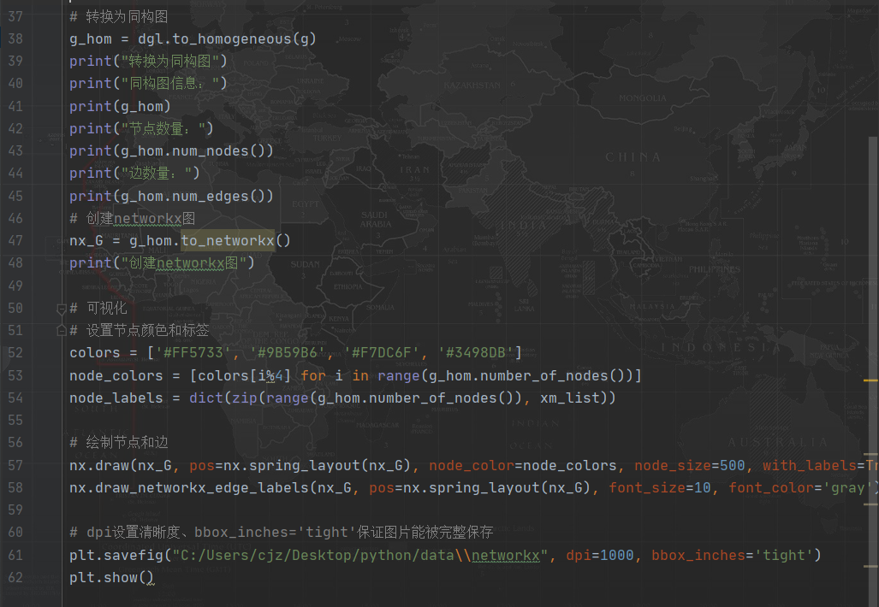
异质图可视化
使用dgl.to_homogeneous()函数来实现将异构图转化成同构图。
创建好了异质图后，接下来，将异质图转换为同构图（homogeneous），即将所有节点和边转换为同一类型，以便进行一些基本的分析和可视化。转化成同质图之后使用 NetworkX 库中自带的函数进行可视化。
绪论
关键技术
研究方法
成果展示
总结与展望
致谢
Notes:
对于该系统，需要输入传感器相对于无人车底座位置(TF)、任意里程计(Odometry)、RGB-D图像(RGB-D Image)或立体图像(Stereo Image)、可选输入二维激光雷达的激光扫描(Laser Scan)或三维激光雷达的点云 (Point Cloud)，这些输入的信息被同步后经过该系统，得到输出：地图数据(Map Data)、不带数据的地图的图、矫正过的里程计(TF)、三维栅格地图(OctoMap)、稠密的点云地图(Point Cloud)、二维栅格地图(2D Occupancy Grid)。

Slide 13
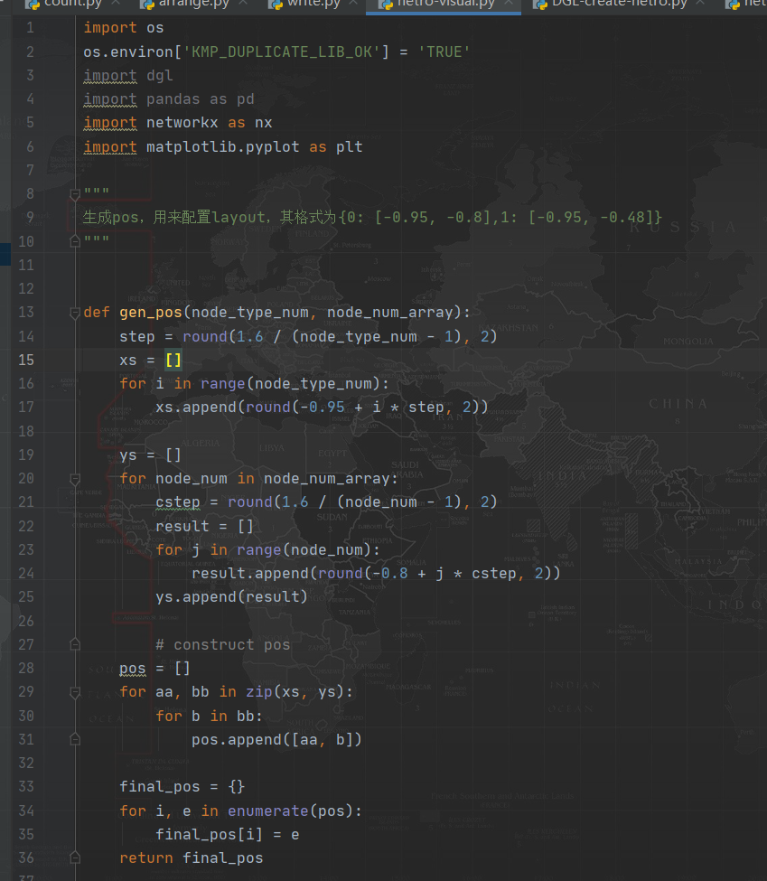
异质图可视化
因为异质图包含边的信息和点的信息，所以没有一个专门的库来可视化异质图，所以需要自己设计一个算法，思路如下：
1.定义 gen_pos() 函数，用于生成节点在图上的位置。
2.根据节点类型数量和数量数组生成节点位置信息。
3.创建一个有向图 ，并使用 add_nodes_from() 方法向图中添加节点，使用 add_edges_from() 方法添加边。
4.将节点按照类型分为四组，分别用红、绿、蓝、黄四种颜色表示，并且添加节点标签。
5.将边按照类型分为三组，分别用黑、灰、棕三种颜色表示，并且添加边标签。
6.绘制节点和边，并设置不同的样式和颜色。
绪论
关键技术
研究方法
成果展示
总结与展望
致谢
Notes:
对于该系统，需要输入传感器相对于无人车底座位置(TF)、任意里程计(Odometry)、RGB-D图像(RGB-D Image)或立体图像(Stereo Image)、可选输入二维激光雷达的激光扫描(Laser Scan)或三维激光雷达的点云 (Point Cloud)，这些输入的信息被同步后经过该系统，得到输出：地图数据(Map Data)、不带数据的地图的图、矫正过的里程计(TF)、三维栅格地图(OctoMap)、稠密的点云地图(Point Cloud)、二维栅格地图(2D Occupancy Grid)。

Slide 14
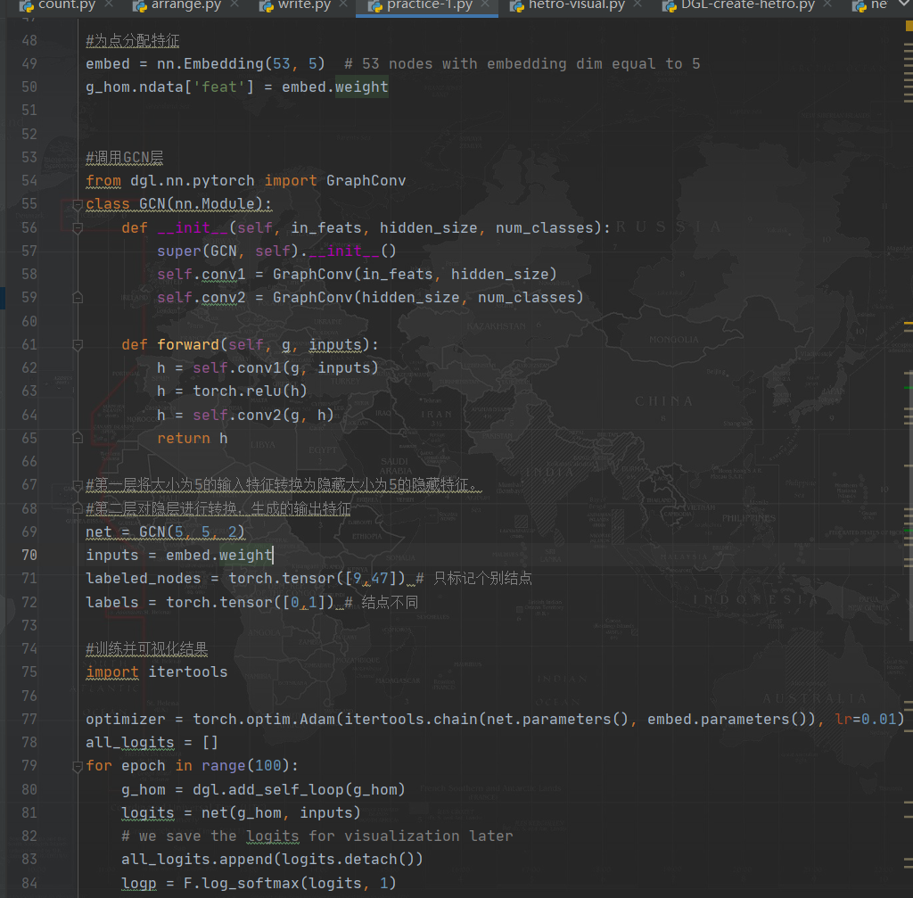
图的训练
从原始数据中我提取出来了50组专家信息数据，专家信息之间有相互关系，专家有计算机和医学两个类，其中每个学科有一个领导，训练的任务就是预测每个节点即专家是哪个专业的。
首先，代码使用 PyTorch 库的 Embedding() 方法为节点分配特征。在forward方法中，输入图g和输入特征inputs作为输入，输出结果是两类的预测结果。
之后使用GCN类构建实例，代码将embed权重作为输入特征，标记了9,47两个领导节点，并为这两个节点分别标记了0和1的标签。
然后开始训练模型，代码中使用Adam优化器对模型进行训练，迭代100次。在每次迭代中，将所有结果保存在all_logits中以便可视化结果。
最后，代码定义了一个draw函数，用于可视化预测结果。
异质图可视化及训练
绪论
关键技术
研究方法
成果展示
总结与展望
致谢
Notes:
对于该系统，需要输入传感器相对于无人车底座位置(TF)、任意里程计(Odometry)、RGB-D图像(RGB-D Image)或立体图像(Stereo Image)、可选输入二维激光雷达的激光扫描(Laser Scan)或三维激光雷达的点云 (Point Cloud)，这些输入的信息被同步后经过该系统，得到输出：地图数据(Map Data)、不带数据的地图的图、矫正过的里程计(TF)、三维栅格地图(OctoMap)、稠密的点云地图(Point Cloud)、二维栅格地图(2D Occupancy Grid)。

Slide 15
4、成果展示
系统展示
数据分析可视化展示
可视化展示

Slide 16
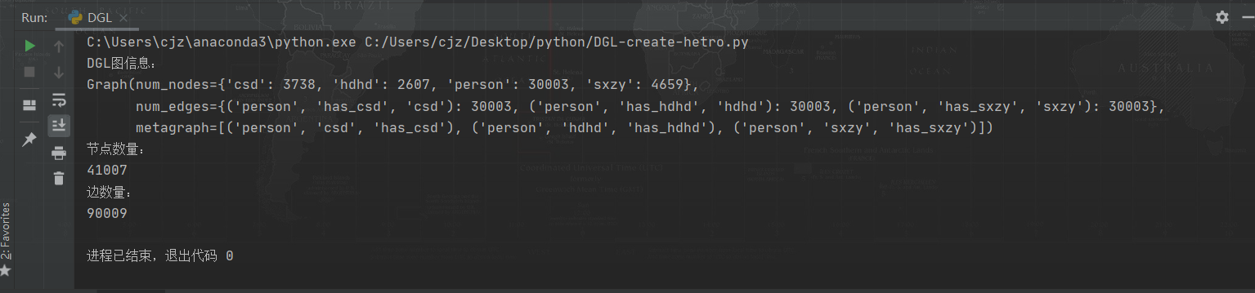
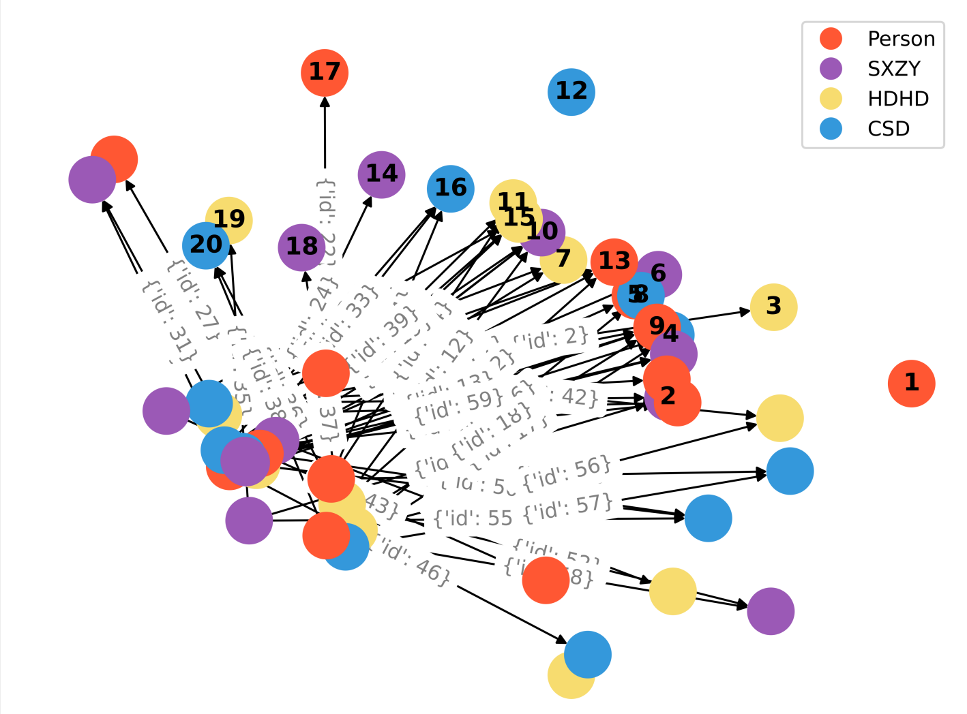
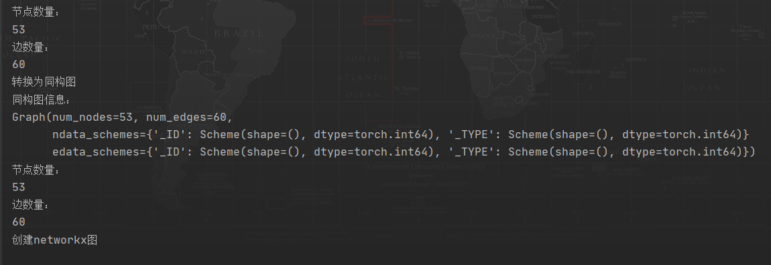
DGL异质图可视化展示
使用networkx将异构图转化成同构图进行可视化，因为结点过多，所以只选取了20个结点进行可视化：
绪论
关键技术
研究方法
成果展示
总结与展望
致谢
Notes:
通过运动学分析逆解，已知实现目标速度V_{X}、V_{Z}所需要的左后轮速度V_{L}、右后轮速度V_{R}、左前轮偏角Angle_{L}、右前轮偏角Angle_{R}。

Slide 17
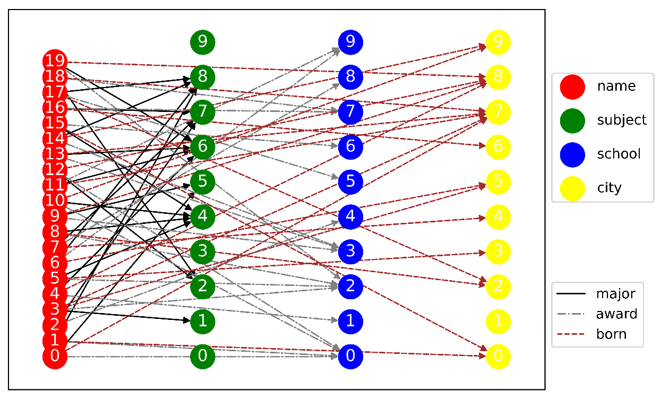
DGL异质图可视化展示
使用新设计的算法直接进行异质图可视化：
绪论
关键技术
研究方法
成果展示
总结与展望
致谢
Notes:
通过运动学分析逆解，已知实现目标速度V_{X}、V_{Z}所需要的左后轮速度V_{L}、右后轮速度V_{R}、左前轮偏角Angle_{L}、右前轮偏角Angle_{R}。

Slide 18
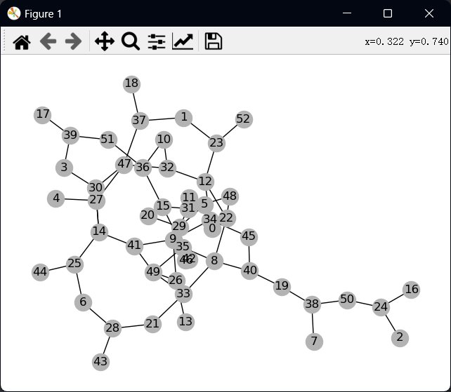
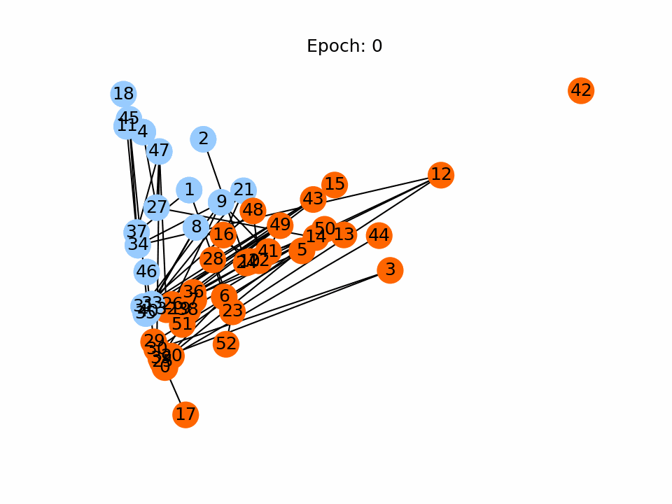
训练过程可视化展示
对图进行聚类运算：
初始状态：
结果的动画展示：
绪论
关键技术
研究方法
成果展示
总结与展望
致谢
Notes:
通过运动学分析逆解，已知实现目标速度V_{X}、V_{Z}所需要的左后轮速度V_{L}、右后轮速度V_{R}、左前轮偏角Angle_{L}、右前轮偏角Angle_{R}。

Slide 19
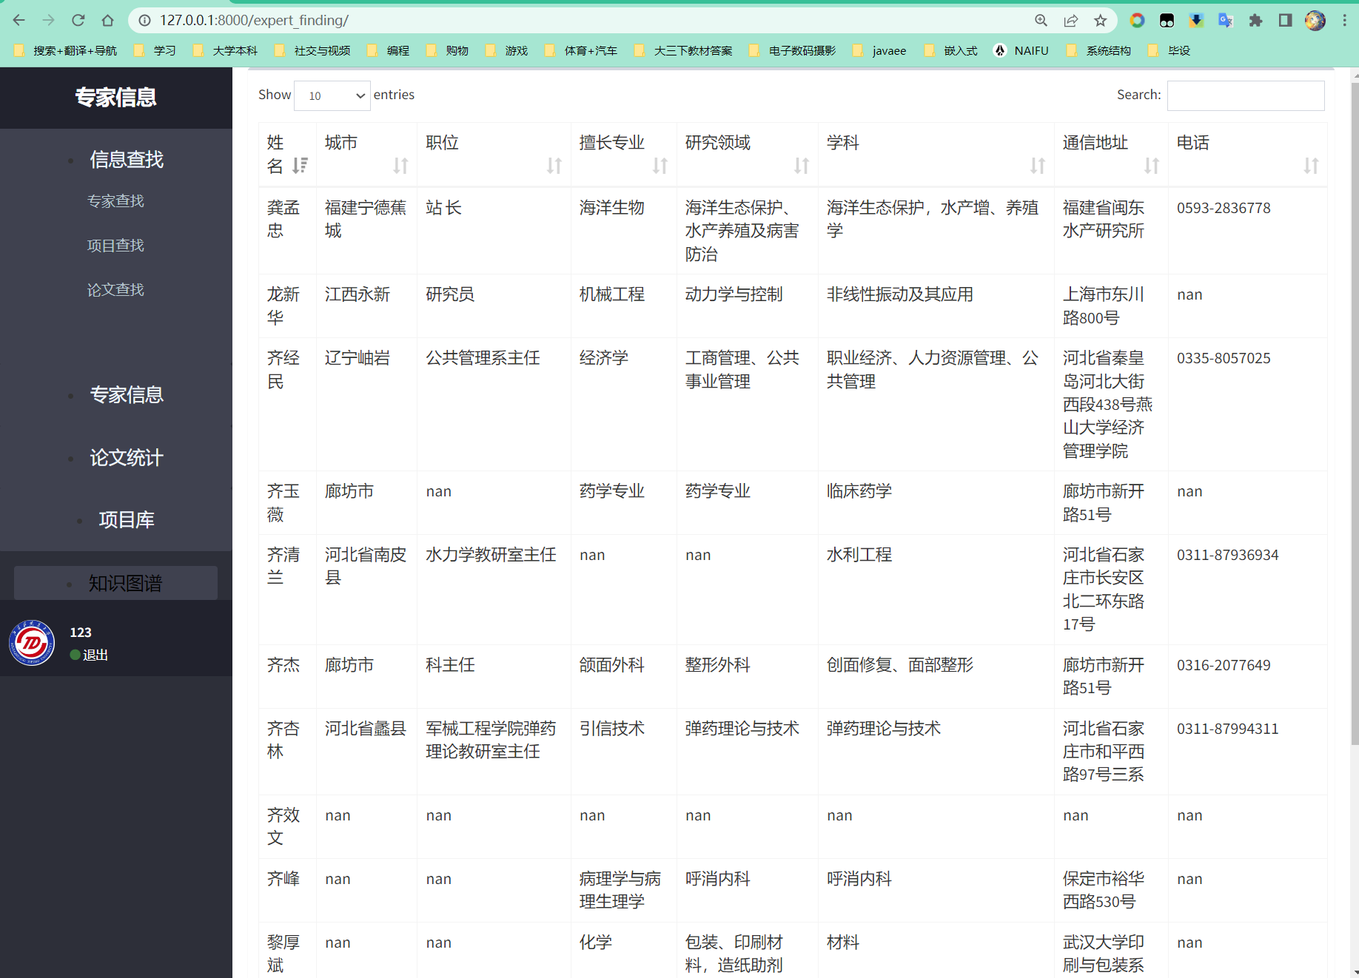
系统展示
根据三个表，实现了查找功能，以专家信息(zjxx)表为例，其中，姓名、城市、职位、擅长专业、研究领域、学科、通信地址、电话都可以实现排序功能，还可以选择一页显示多少条数据。项目查找和论文查找类似。
绪论
关键技术
研究方法
成果展示
总结与展望
致谢
Notes:
通过运动学分析逆解，已知实现目标速度V_{X}、V_{Z}所需要的左后轮速度V_{L}、右后轮速度V_{R}、左前轮偏角Angle_{L}、右前轮偏角Angle_{R}。

Slide 20
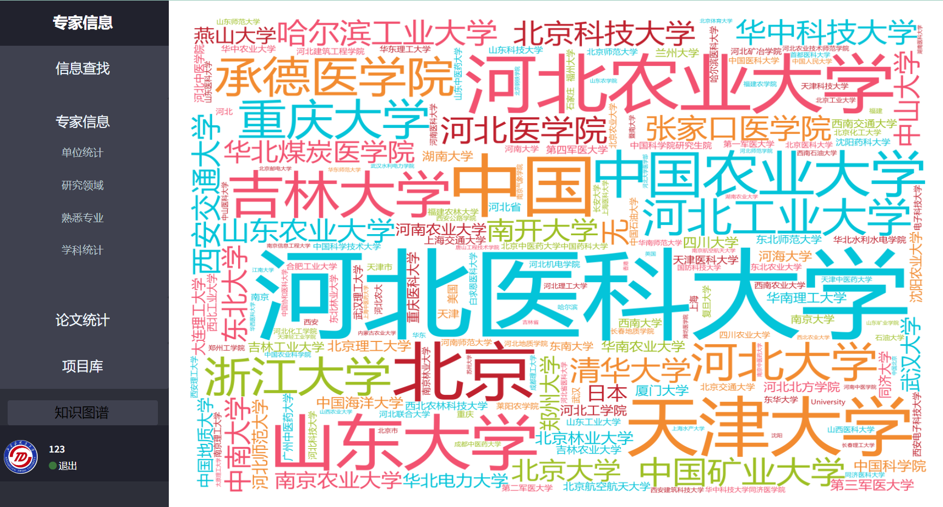
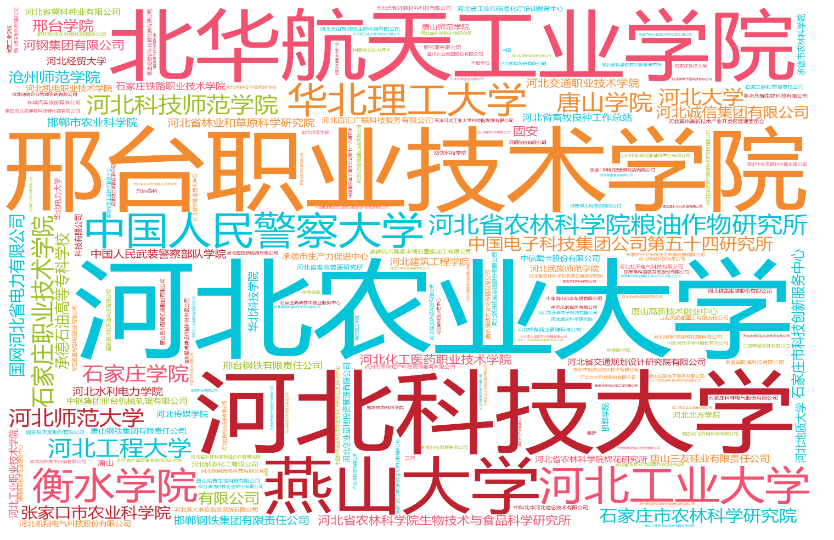
系统展示
根据专家信息表中的单位信息制作的词云图：
根据项目信息表中的完成单位信息制作的词云图：
绪论
关键技术
研究方法
成果展示
总结与展望
致谢
Notes:
通过运动学分析逆解，已知实现目标速度V_{X}、V_{Z}所需要的左后轮速度V_{L}、右后轮速度V_{R}、左前轮偏角Angle_{L}、右前轮偏角Angle_{R}。

Slide 21

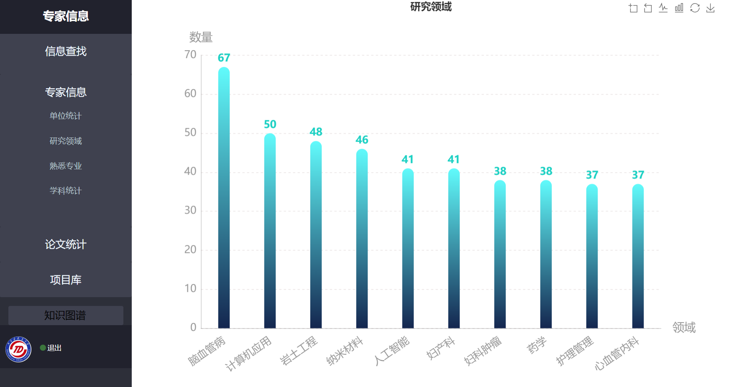
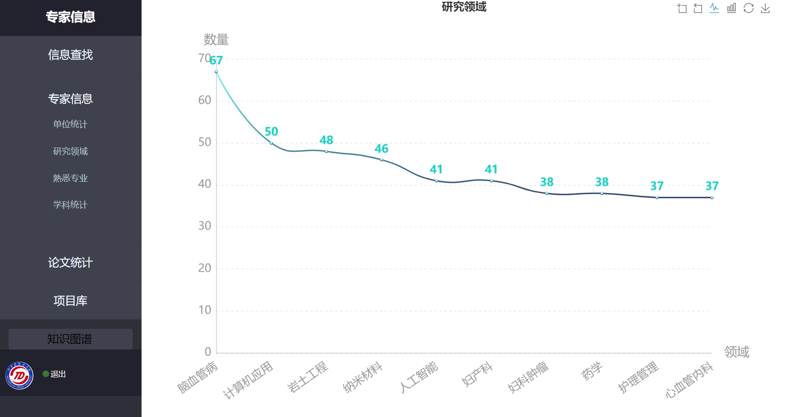
系统展示
根据专家信息表，项目库表，论文库表，将专家熟悉专业，专家所属学科，专家研究领域，制作成3张柱状图和折线图表，柱状图和折线图集成到了一个网页表中，通过表的右上角功能区域切换。
从左到右的功能分别为：区域缩放，区域缩放还原，切换为折线图，切换为柱状图，还原，下载图片到本地
绪论
关键技术
研究方法
成果展示
总结与展望
致谢
Notes:
通过运动学分析逆解，已知实现目标速度V_{X}、V_{Z}所需要的左后轮速度V_{L}、右后轮速度V_{R}、左前轮偏角Angle_{L}、右前轮偏角Angle_{R}。

Slide 22
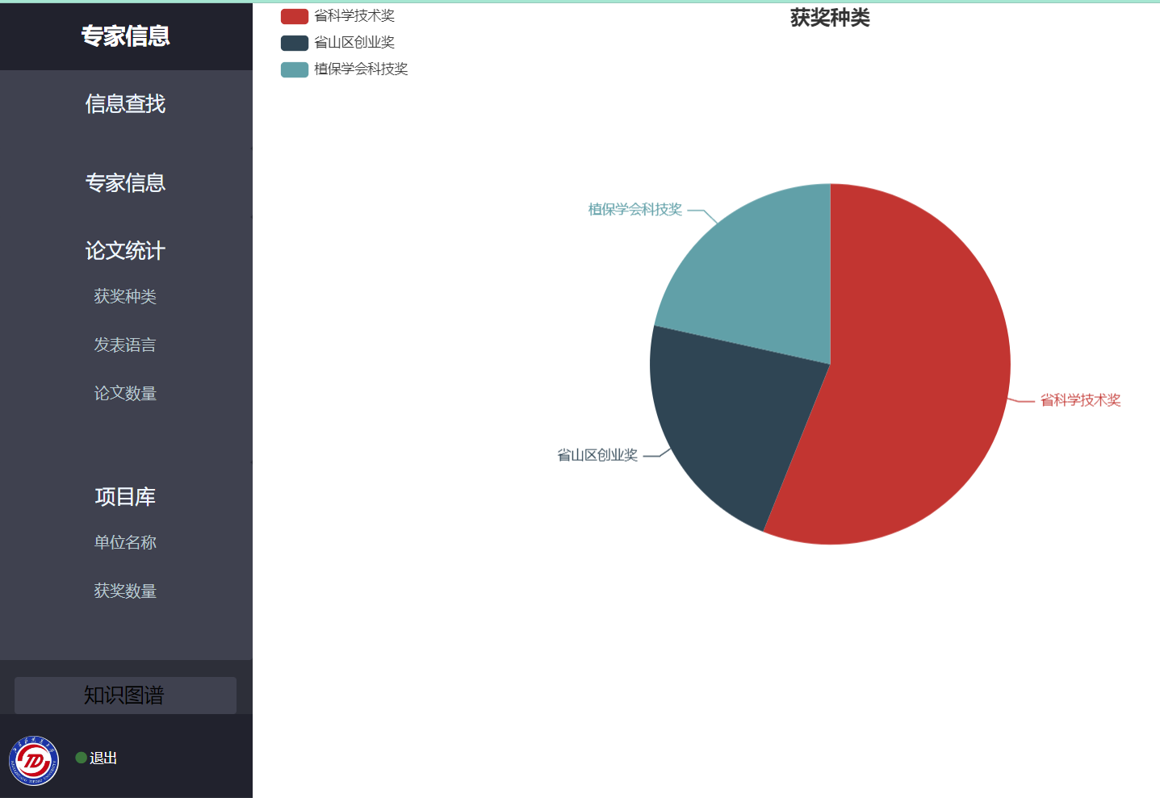
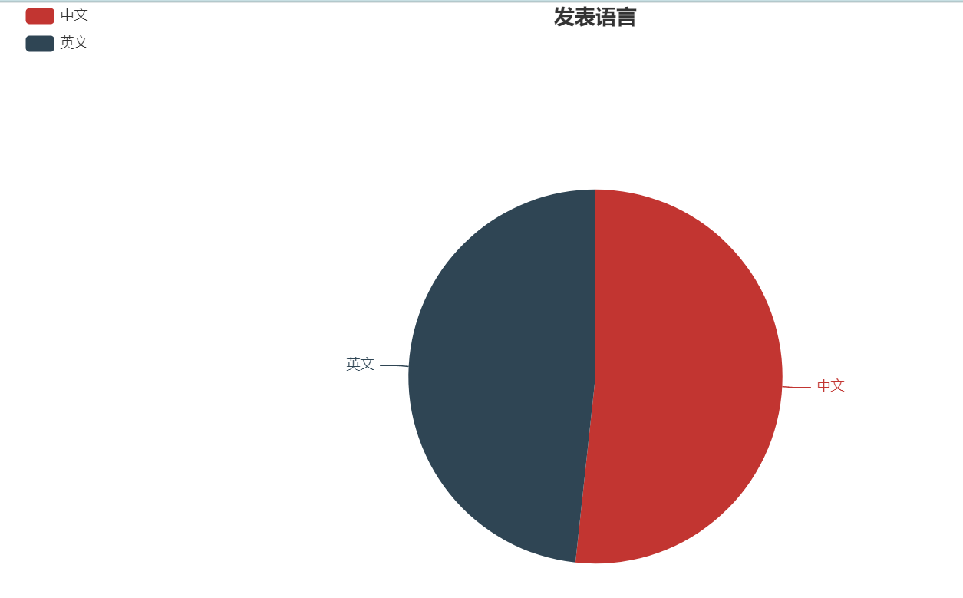
系统展示
根据项目库和论文库表，将论文获奖的种类，论文使用的语言制作成2张饼状图
发表论文所用语言饼图
项目获奖种类饼图
绪论
关键技术
研究方法
成果展示
总结与展望
致谢
Notes:
通过运动学分析逆解，已知实现目标速度V_{X}、V_{Z}所需要的左后轮速度V_{L}、右后轮速度V_{R}、左前轮偏角Angle_{L}、右前轮偏角Angle_{R}。

Slide 23
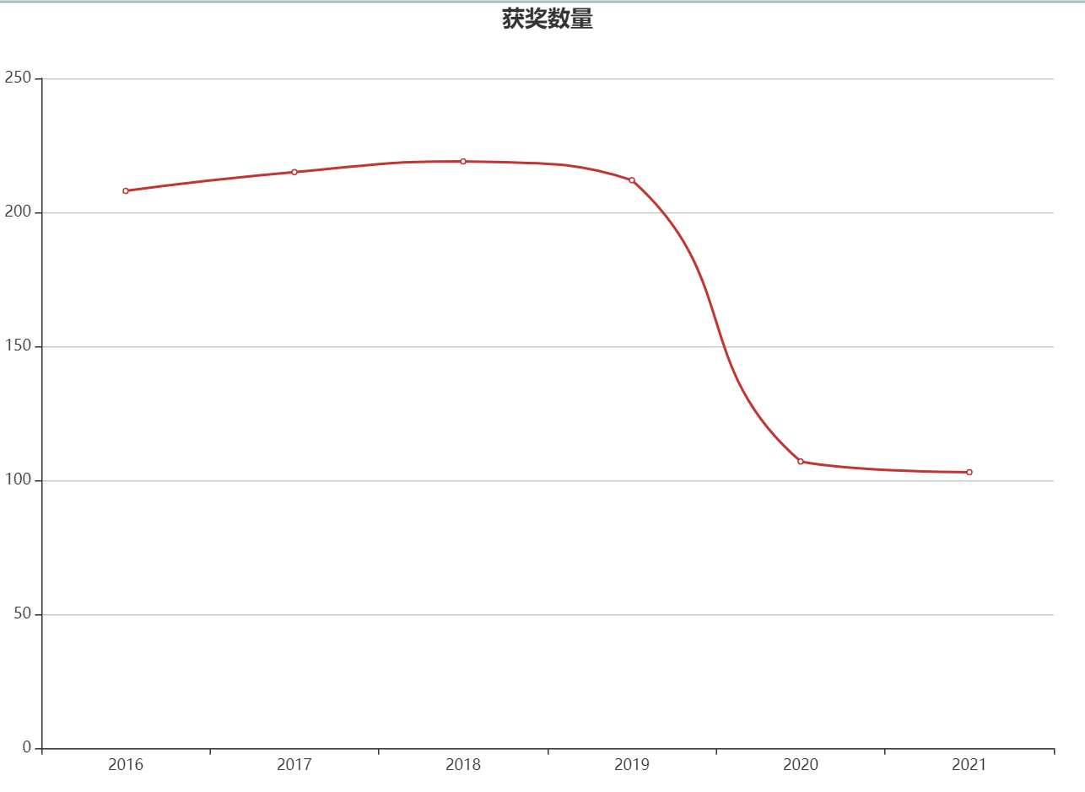
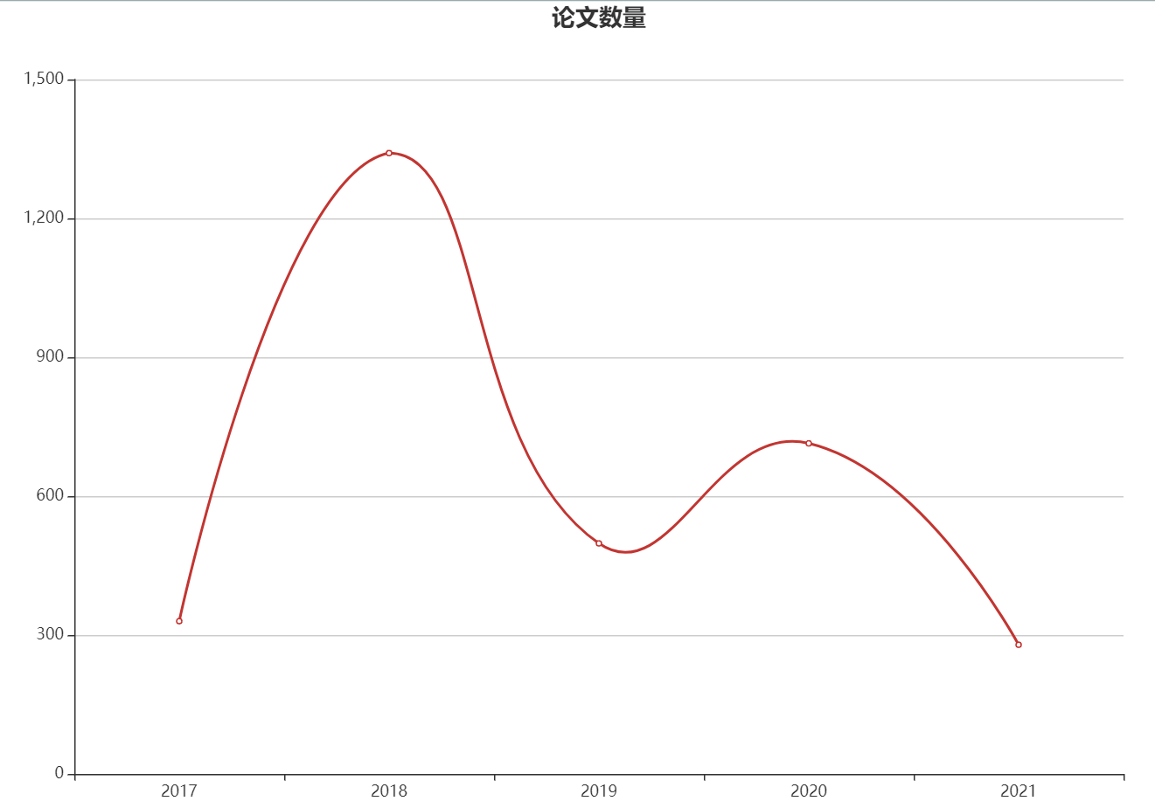
系统展示
根据项目库和论文库表，将每年论文获奖的数量，论文使用的语言制作成2张折线图
每年发布论文数量折线图
每年项目获奖数量折线图
绪论
关键技术
研究方法
成果展示
总结与展望
致谢
Notes:
通过运动学分析逆解，已知实现目标速度V_{X}、V_{Z}所需要的左后轮速度V_{L}、右后轮速度V_{R}、左前轮偏角Angle_{L}、右前轮偏角Angle_{R}。

Slide 24
5、总结与展望
工作总结
未来展望

Slide 25
工作总结
工作1
使用了Echarts数据可视化图表库，对科技数据、专家信息实现数据分析及其可视化。实现了按专家信息里构建词云图，构建柱状图、折线图、饼图等图
工作2
使用DGL将专家信息中的专家姓名，专家出生地，专家熟悉专业，专家所属学校(单位)进行了异质图构建，最后使用Networkx实现了信息的可视化。并设计了一个算法，将异质图直接可视化。
工作3
使用Django搭建了一个网页系统，采用Layui前端框架。该系统中可以查找专家信息，查看搭建好的异质图，可以查看数据分析的结果，并将结果下载到本地。
绪论
关键技术
研究方法
成果展示
总结与展望
致谢

Slide 26
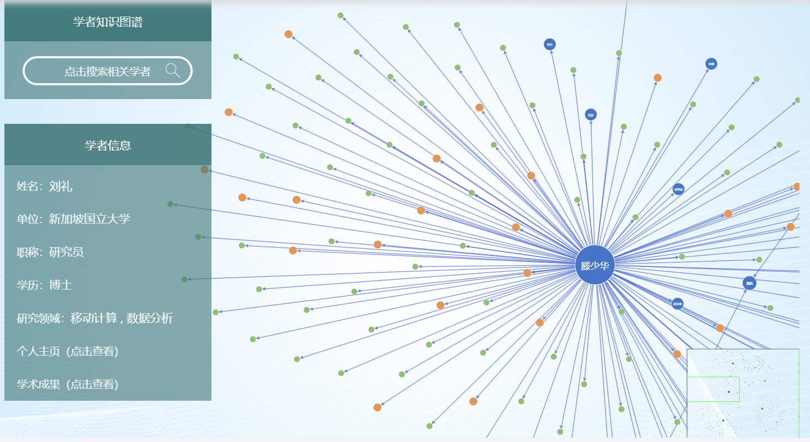
未来展望
展望：
1.由于目前只是选取了20个结点，所以未来目标就是建立一个类似学者网的完整的包含大量数据的异质网络。
2.目前只是进行了简单的训练并进行简单的预测，未来可以对完整的异质网络进行训练，设计完善的预测功能。
3.设计一个Networkx生成的可视化图，在本毕业设计中使用的是Kamada-Kawai布局算法，但是可读性仍然不足，未来需要设计一个更好的更合理的布局算法。
学者网上的异质信息网络
绪论
关键技术
研究方法
成果展示
总结与展望
致谢
Notes:
通过运动学分析逆解，已知实现目标速度V_{X}、V_{Z}所需要的左后轮速度V_{L}、右后轮速度V_{R}、左前轮偏角Angle_{L}、右前轮偏角Angle_{R}。

Slide 27
STDU
2022届本科毕业生毕业设计汇报
感谢您的观看
请各位老师批评指正！
计算机科学与技术 | 崔金泽
指导教师：王书海

